Slide 1
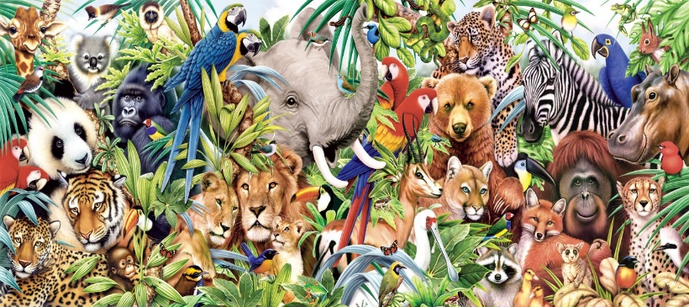
ADAPTASYON
(ÇEVREYE UYUM)

Slide 2
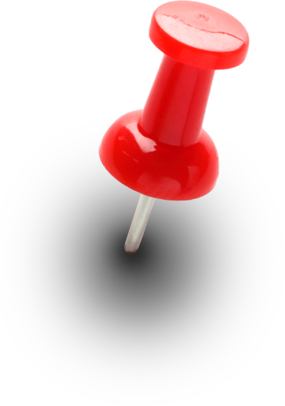

Bir türün neslini devam ettirebilmesi için değişen çevre koşullarına karşı sürekli uyum sağlayabilme yeteneğinde olması gerekir.
Canlıların bulunduğu ortam koşullarına uyum sağlayarak yaşama ve üreme şansını arttıran kalıtsal özellikler kazanmasına adaptasyon denir.

Slide 3
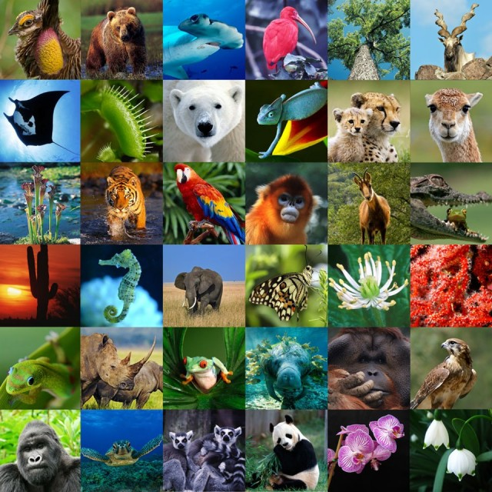
Canlılar beslenme, barınma, savunma, avlanma, üreme gibi yaşamsal faaliyetlerini sürdürebilmek ve iklim koşullarına uyum sağlayabilmek için adaptasyon gösterirler.

Slide 4
Adaptasyonun Özellikleri
- Adaptasyon sonucu canlılar bulundukları ortama uyum sağlar.
- Adaptasyonda gen yapısı değiştiğinden kazanılan karakterler kalıtsaldır ve nesillere aktarılır.
- Adaptasyonlar biyolojik çeşitliliğe katkıda bulunur.
- Adaptasyon sonucu canlılarda meydana gelen değişmeler uzun zamanda oluşur.

Slide 5
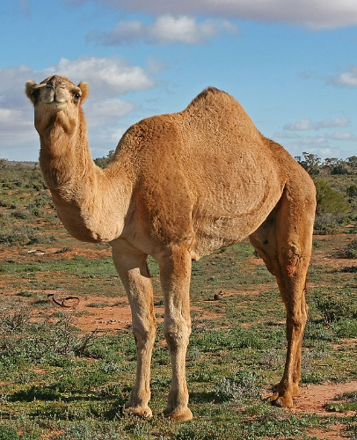
ADAPTASYON ÖRNEKLERİ
Hörgüçlerinde yağ depolayabilme yeteneği olan develer yeterli yiyecek bulamayınca hörgüçlerindeki yağı kullanır.
Uzun bacakları, yumuşak ve geniş ayakları kumda yürümesini kolaylaştırır.
Ayrıca koruyucu kirpiği, tüylü kulak delikleri, gereğinde kapanabilen burun delikleri, kum fırtınası gibi elverişsiz çevre koşullarına uyum sağlamasına yardımcı olur.

Slide 6
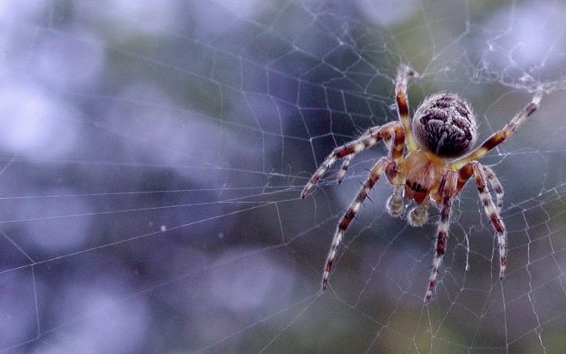
Örümcekler avlarını yakalayabilmek için ağ örerler.

Slide 7
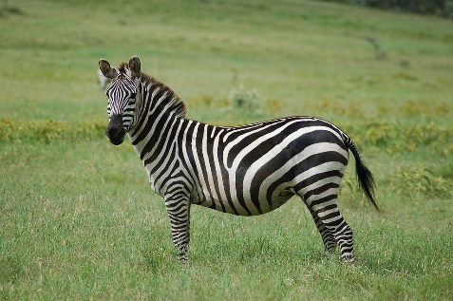
Yırtıcılar zebraların bir arada durduklarında dikey çizgilerinden dolayı sürüyü bir bütün olarak algılarlar. Bu durumda avcı, avlayacağı zebrayı seçmekte güçlük çeker, bu da zebralar için bir korunma yoludur.

Slide 8
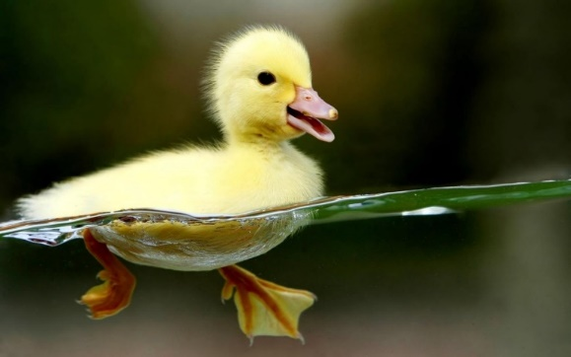
Ördeklerin ve kazların suda ilerlemelerini kolaylaştıran perdeli ayakları vardır.

Slide 9
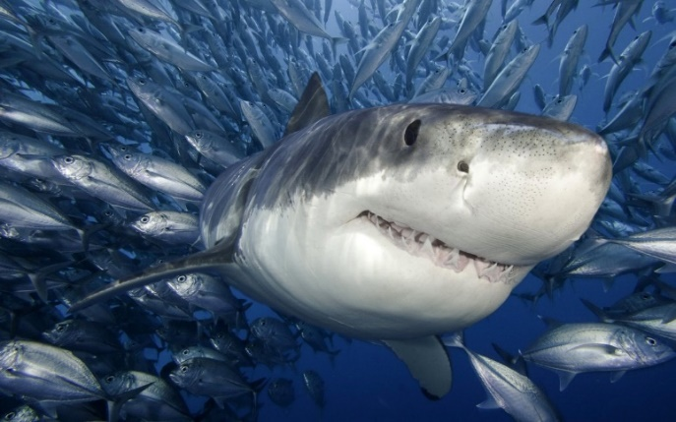
Köpek balıklarının sırt ve karın bölgesinin renginin farklı olması, suyun alt ve üst kısmından görünmesini engeller. Bu yüzden av olmaktan kurtulur ve kendi avlarını daha kolay yakalayabilir.

Slide 10
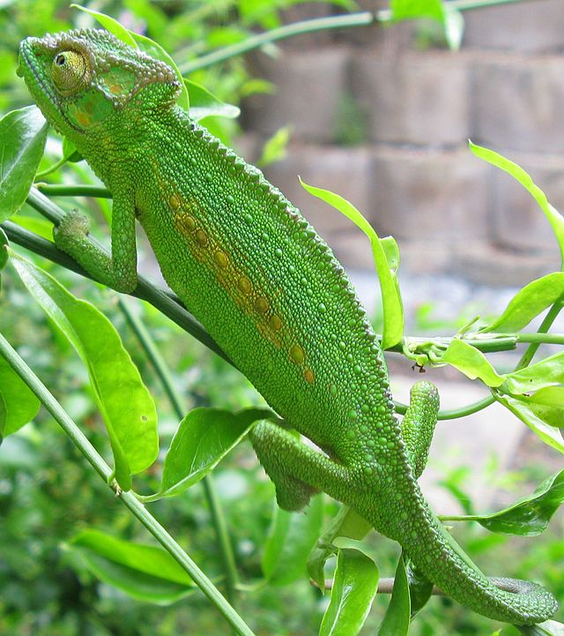
Bukalemun ortam rengine uyum sağlayarak renk değiştirir ve kendini kamufle eder.

Slide 11
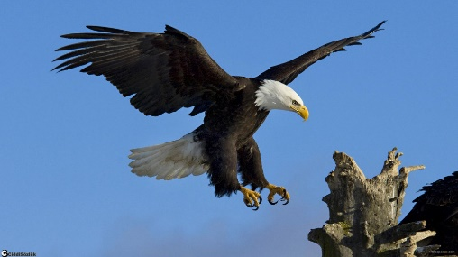
Kartal, şahin ve atmaca gibi yırtıcı kuşların gaga ve pençe yapıları avlarını yakalayacak ve parçalayacak şekildedir.

Slide 12
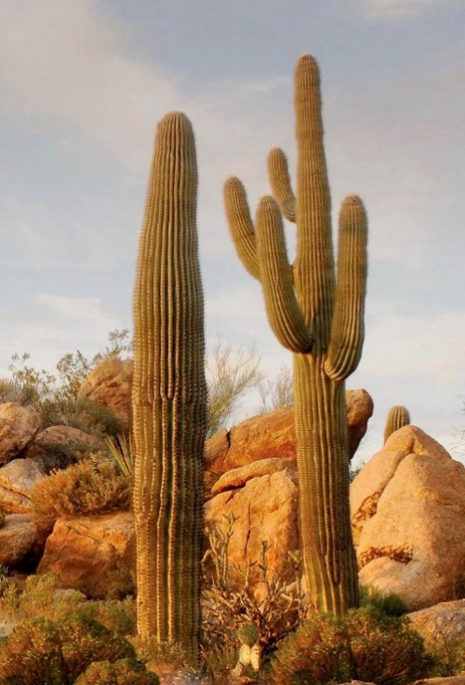
Bir çöl bitkisi olan kaktüs gövdesinde su depolar. Yapraklarının diken şeklinde olması su kaybını önler. Çok derinlere inen köklere sahiptir.

Slide 13
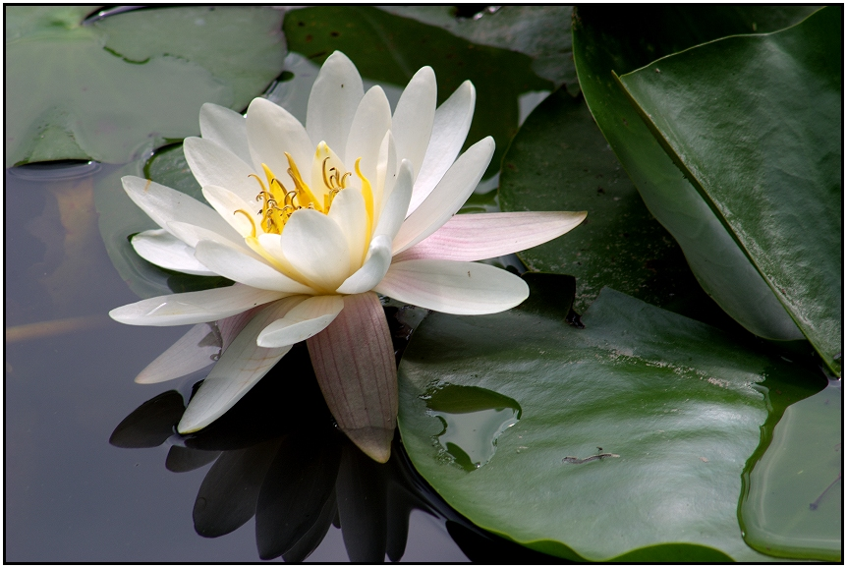
Sulak alanlarda yaşayan nilüfer bitkisinin geniş yüzeyli yaprakları ve yapraklarında hava depolayan hava boşlukları vardır.

Slide 14
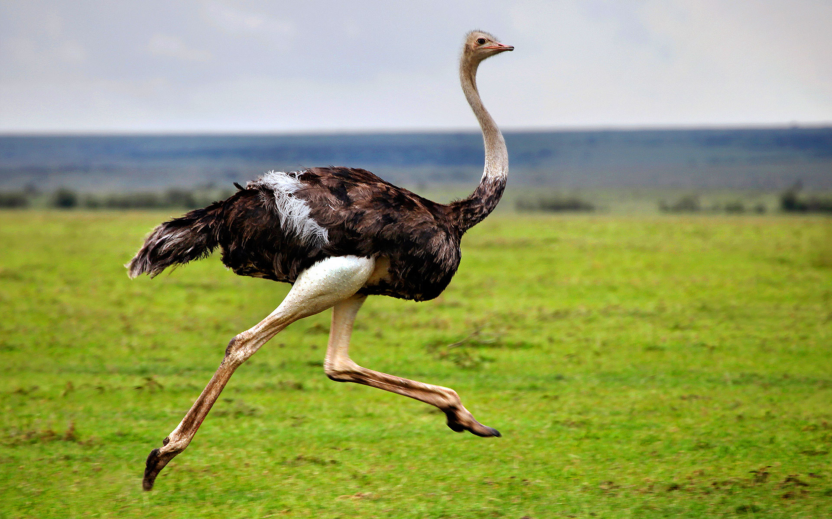
Deve kuşlarının uzun ve kaslı bacaklara sahip olması avlarını daha hızlı yakalamalarına , avcılarından daha çabuk kaçmalarına yardımcı olur.

Slide 15
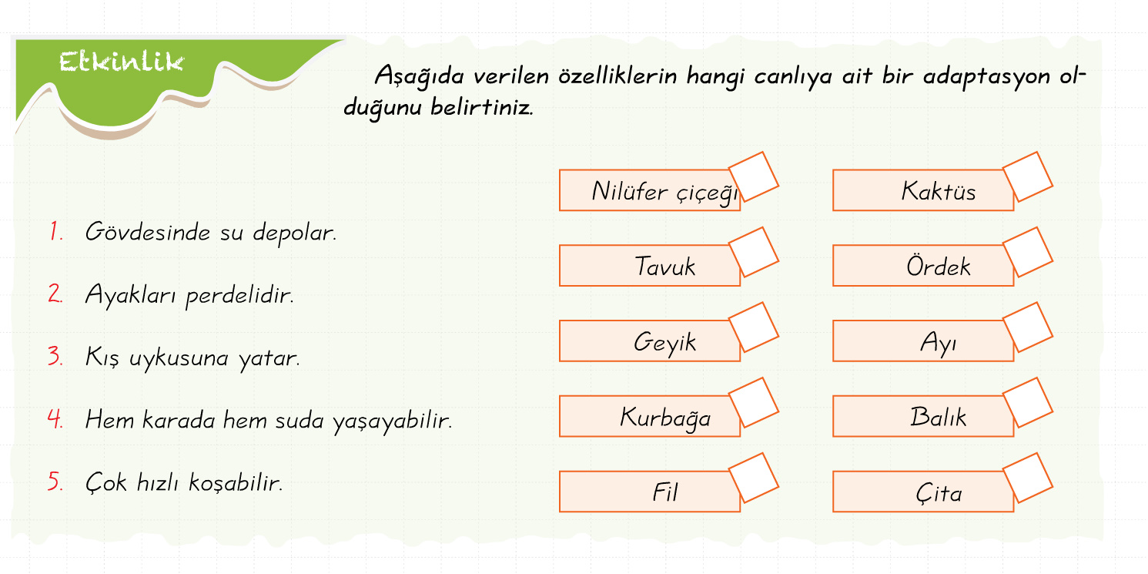

Slide 16

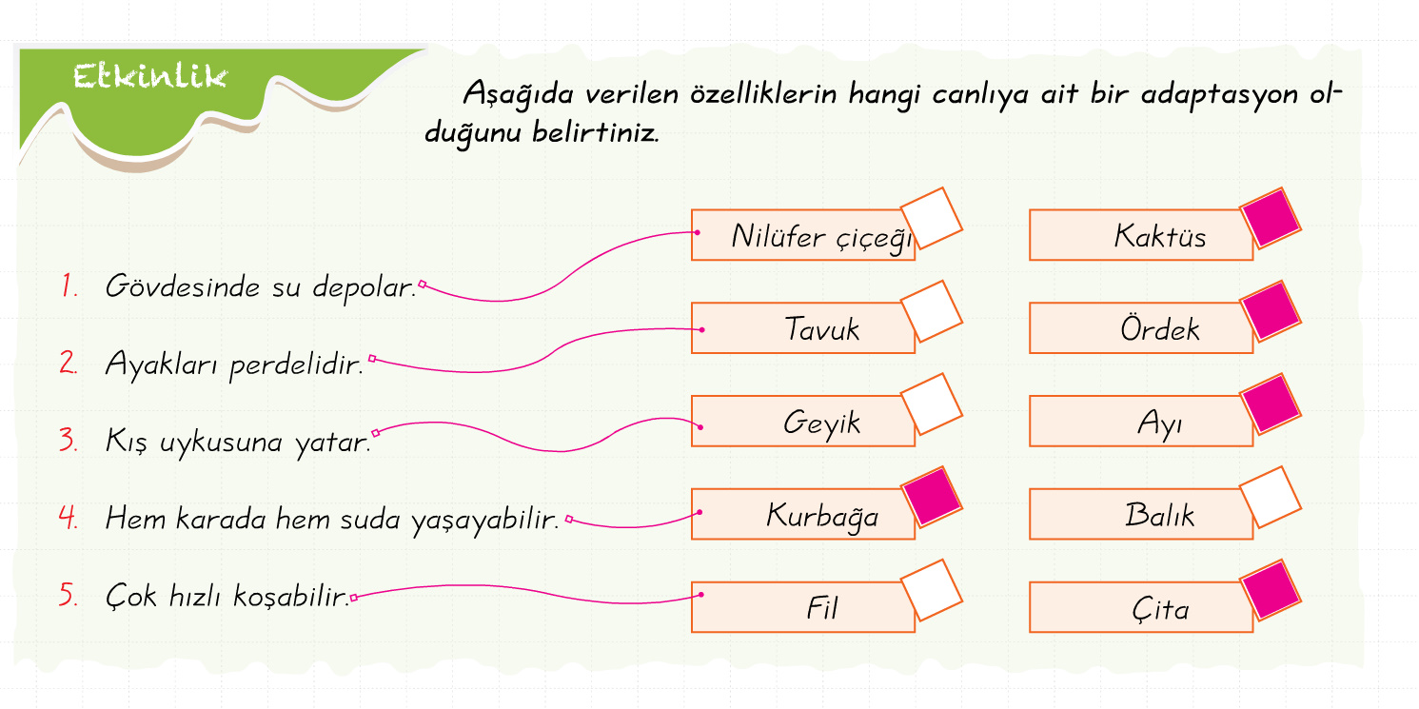

Slide 17
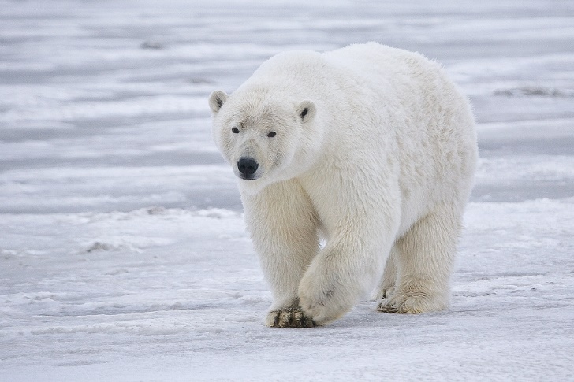
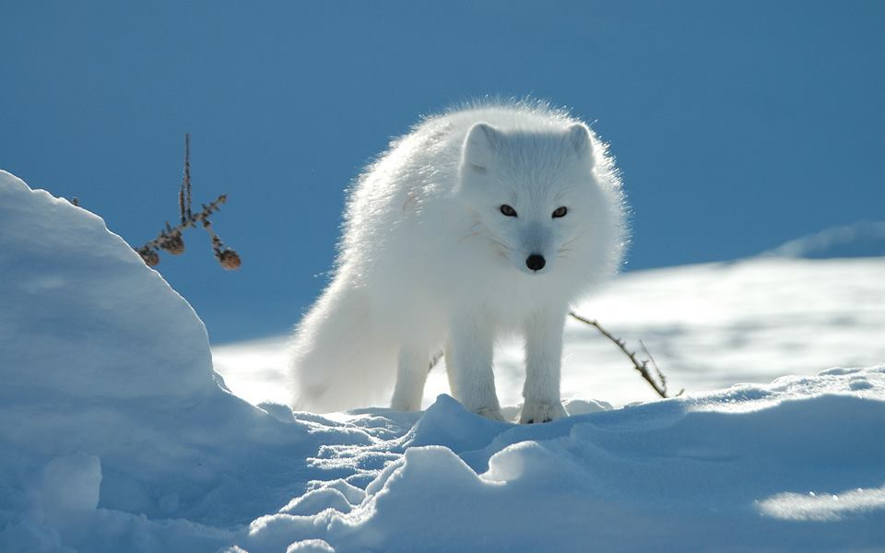
Aynı ekosistemde yaşayan farklı tür canlılar yaşamlarını sürdürebilmek için benzer adaptasyonlar geçirirler.
Kutuplarda yaşayan ayılar ve tilkiler beyaz renkli, geniş ayaklı, kalın tüylü ve kalın yağ tabakasına sahiptir.

Slide 18
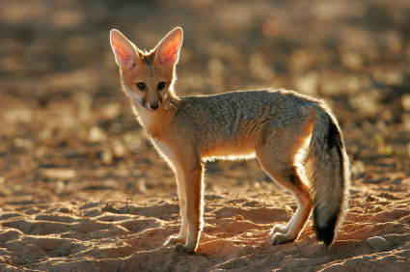
Farklı ekosistemde yaşayan aynı tür canlılar bu ekosisteme uyum sağlayabilmek için farklı adaptasyonlar geçirirler.
Sıcak bölge tilkileri uzun bacaklı ve uzun kulaklı iken (su kaybını azaltmak için) soğuk bölge tilkileri ise kısa bacaklı ve kısa kulaklıdır. Kutup tilkileri beyaz renkli iken çöl tilkileri kum rengindedir. Kutup tilkileri soğuktan korunmak için vücutlarında daha fazla yağ depolar.

Slide 19
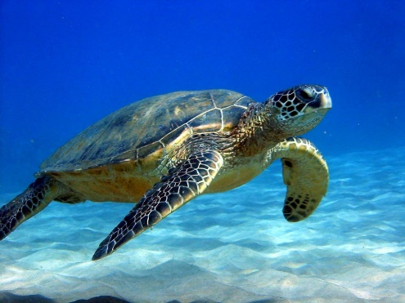
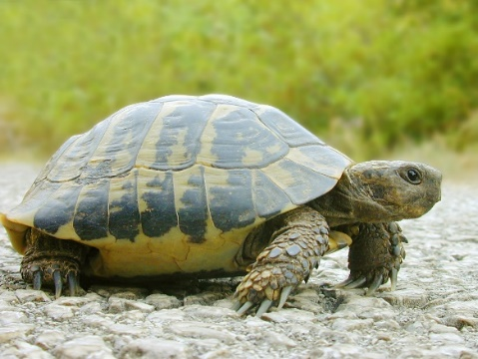
Su kaplumbağasında üyeler yüzmeyi sağlamak için palet şeklinde iken kara kaplumbağalarında beş parmaklı olup yürümeyi sağlamak için ayak şeklindedir.
Farklı ekosistemde yaşayan aynı tür canlıların farklı adaptasyonlar geçirmesi
varyasyona sebep olur.

Slide 20
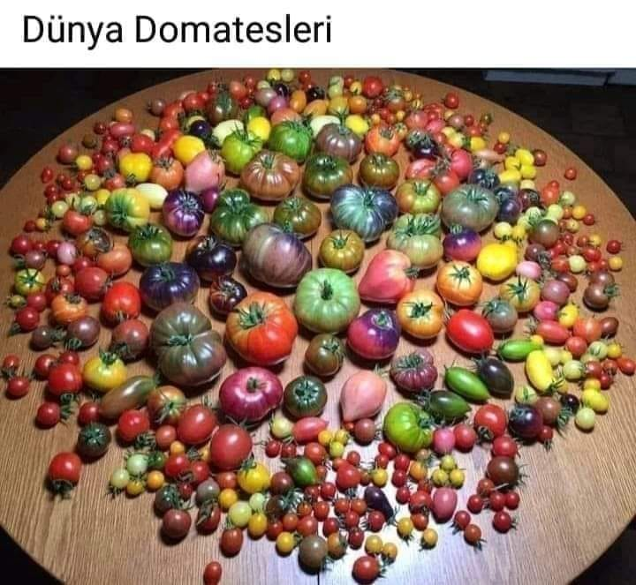
Varyasyon
Varyasyon “çeşitlenme” demektir. Bu genetik olay, bir canlı türünün içindeki bireylerin ya da grupların, birbirlerinden farklı özelliklere sahip olmasına neden olur. Örneğin yeryüzündeki insanların hepsi temelde aynı genetik bilgiye sahiptirler, ama bu genetik bilginin izin verdiği varyasyon potansiyeli sayesinde kimisi çekik gözlüdür, kimisi kızıl saçlıdır, kimisinin burnu uzun, kimisinin boyu kısadır.

Slide 21
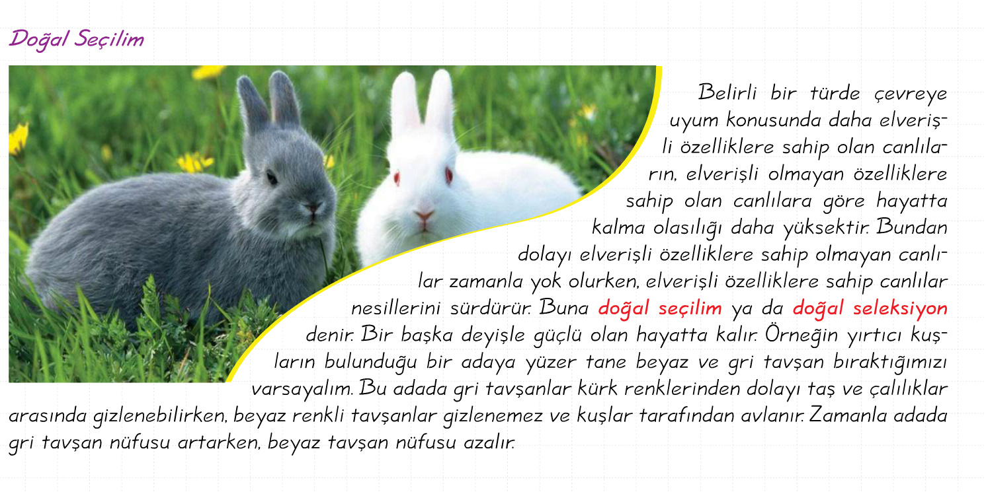

Slide 22
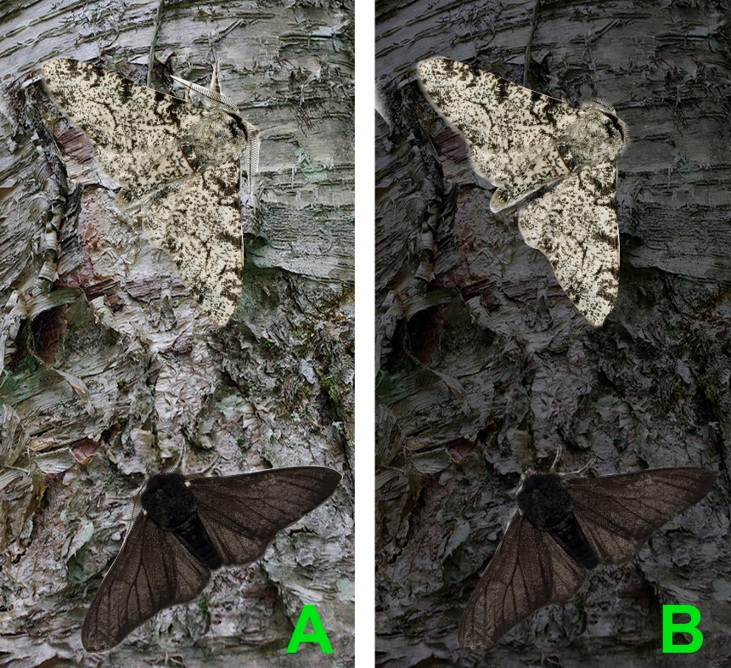
1800'lü yılların ortasına kadar İngiltere'de yaşayan açık renkli kelebekler, ağaçların gövdelerine yapışmış açık renkli likenler üzerinde yaşıyorlardı. Böylece kelebeklerin kuşlar tarafından fark edilip avlanması zordu. Sanayi devrimiyle birlikte fabrika bacalarından çıkan kurumlar yüzünden çevre kirlendi ve açık renkli kelebekler daha belirgin hale gelerek kolayca avlanmaya başladılar. Koyu renkli kelebeklerin sayısı arttı. Bu çevre şartlarına uyum sağlayan koyu renkli kelebeklerinin yaşama şansı artarken açık renkli kelebeklerin azalması doğal seçilime örnektir.

Slide 23
Yapay Seçilim:
İnsanların bilinçli ve amaçlı olarak bir organizmanın belli özelliklerini seçmesi ve kontrollü olarak yetiştirmesi sürecidir.
Örneğin evcil ineklerin ataları olan Bos primigenius türü inekler, yavruladıktan sonra ortalama olarak günde 4-5 litre arasında süt verebilmekteydiler ve bu miktar onlar ve yavruları için fazlasıyla yeterliydi. Ancak günümüzde Yapay Seçilim kullanılarak bu ineklerden üretilen Bos taurus türü evcil inekler yavruladıktan sonra günde ortalama 50 litreye kadar süt verebilmektedir.

Slide 24
DEĞERLENDİRME SORULARI

Slide 25
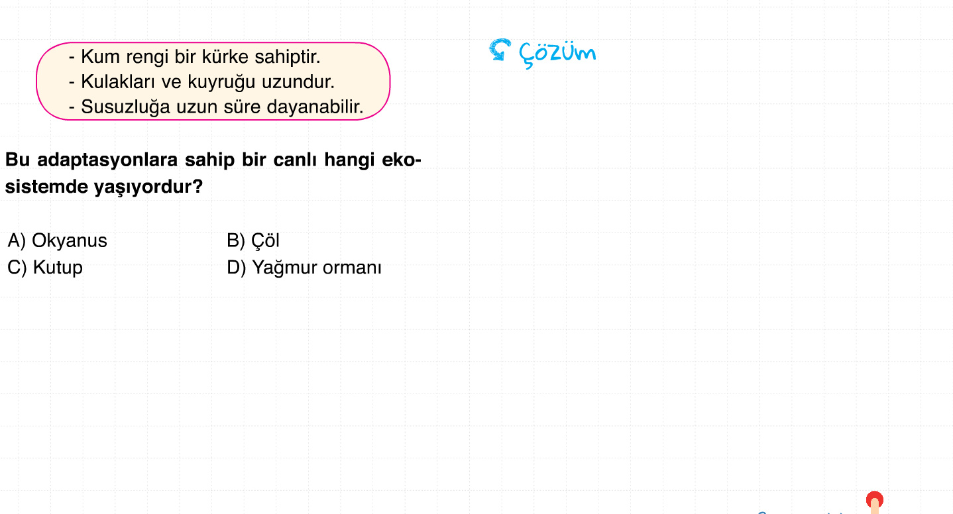

Slide 26
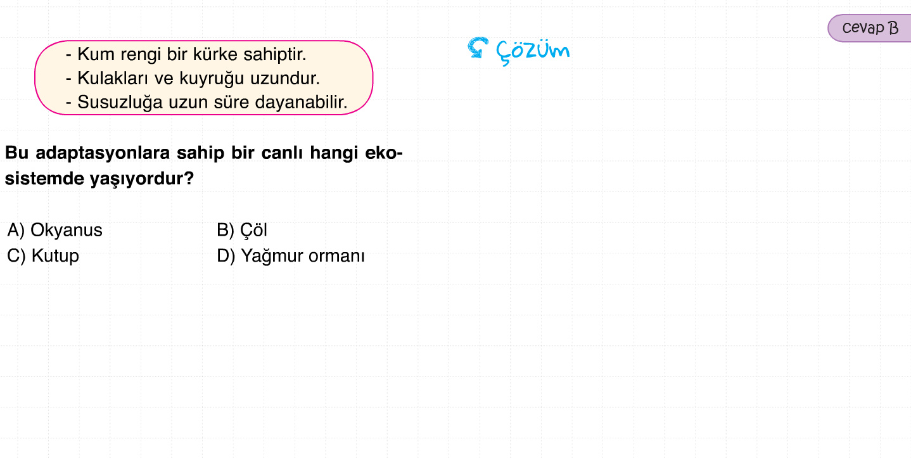

Slide 27
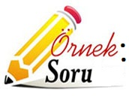
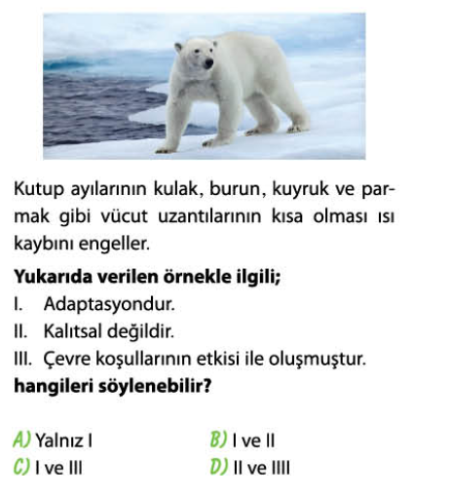

Slide 28
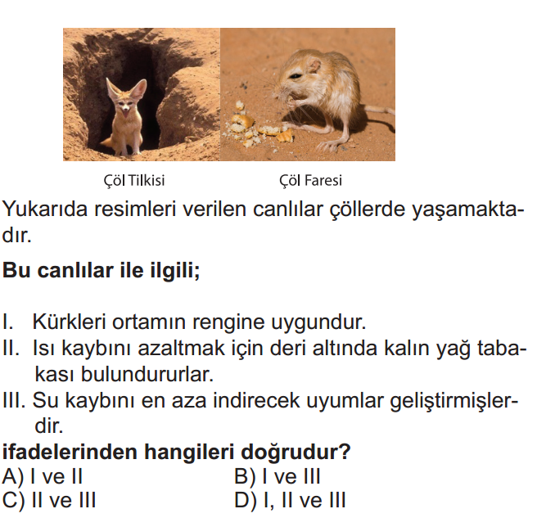

Slide 29
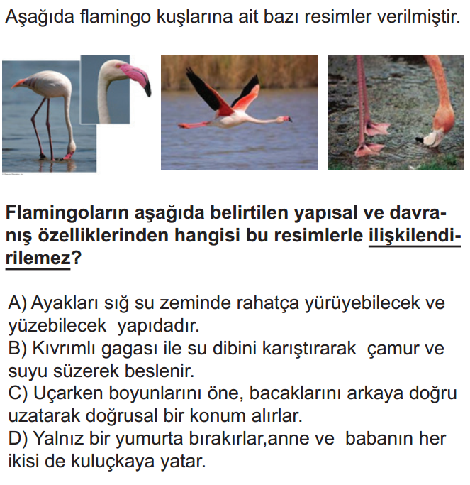

Slide 30
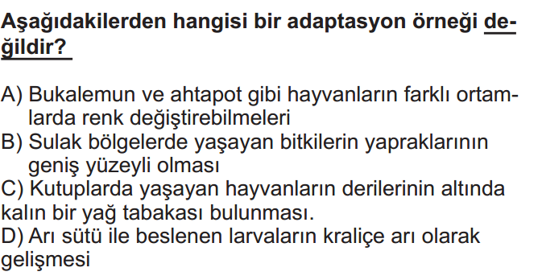

Slide 31
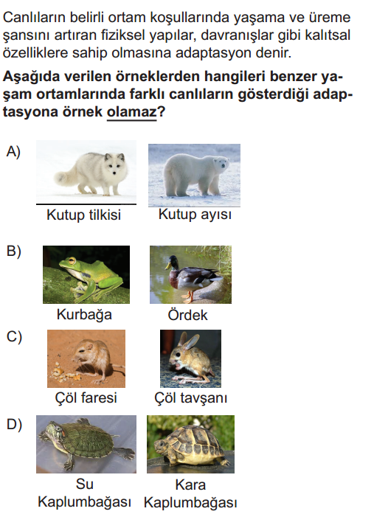

Slide 32
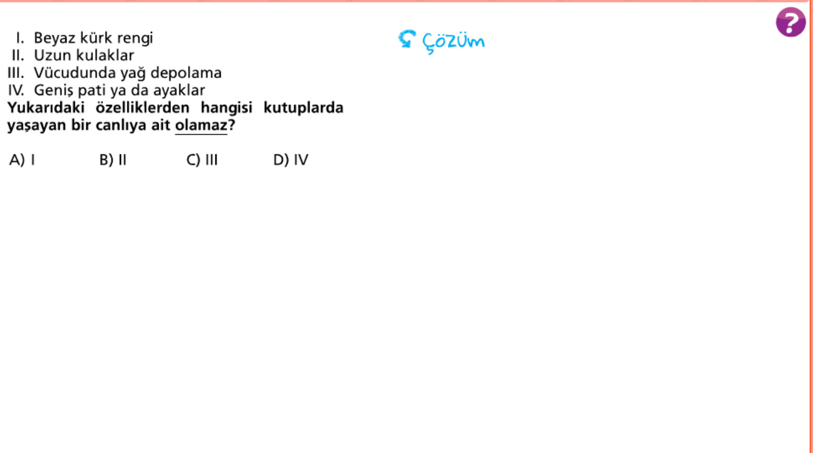

Slide 33
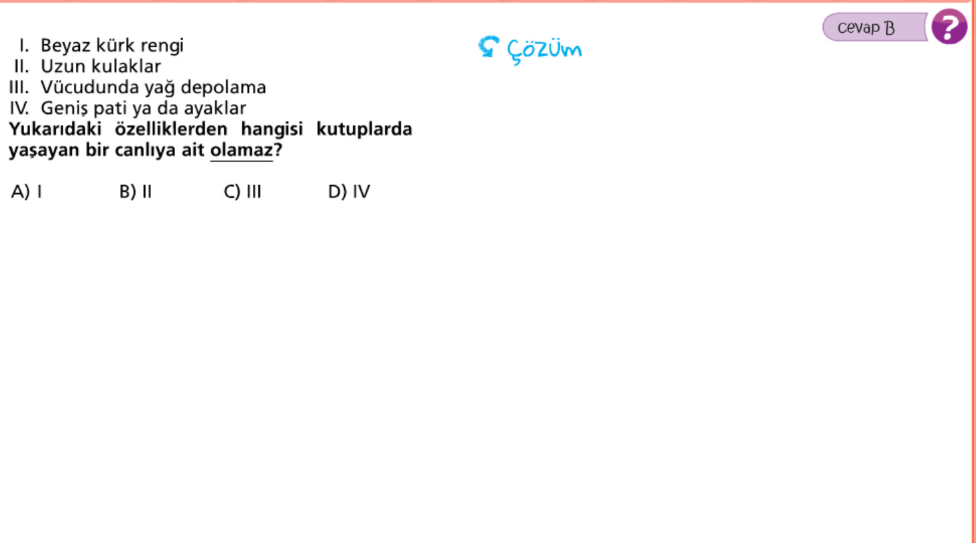

Slide 34
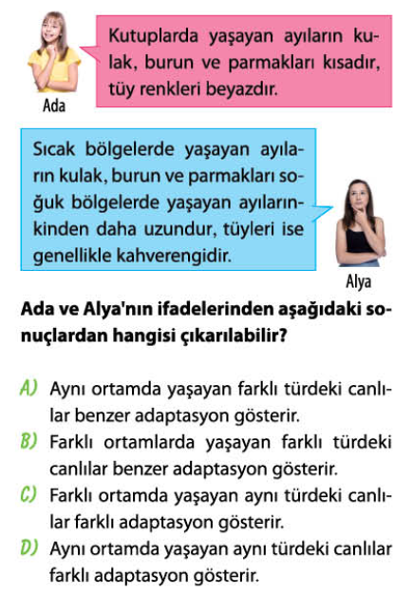

Slide 35
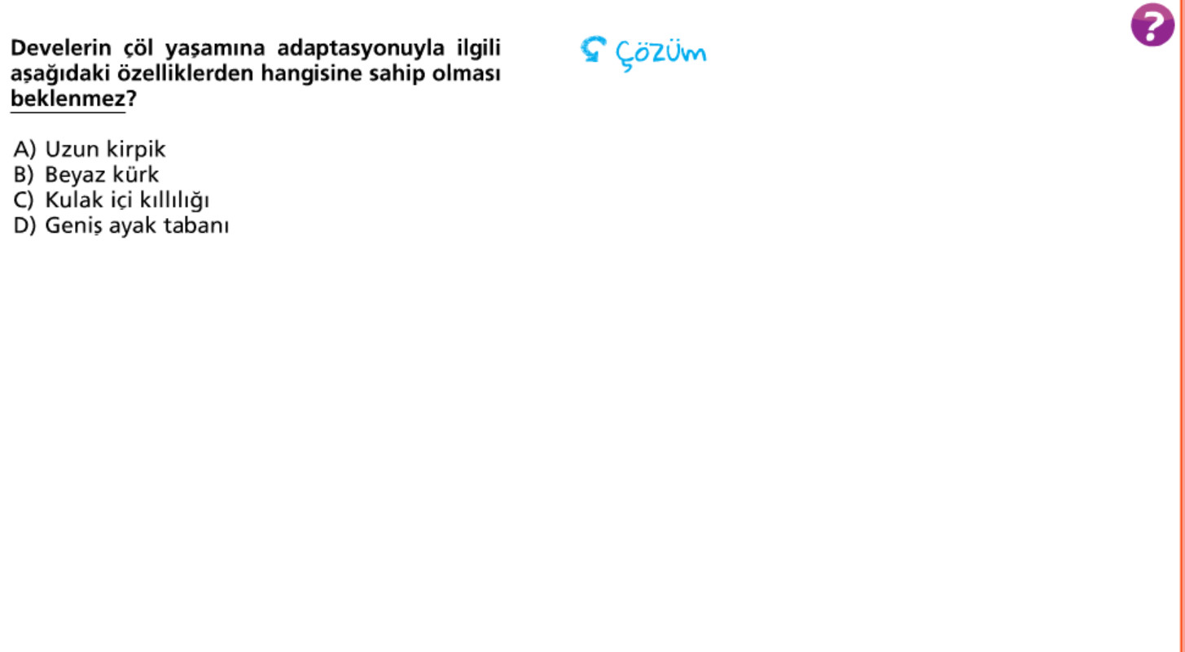

Slide 36
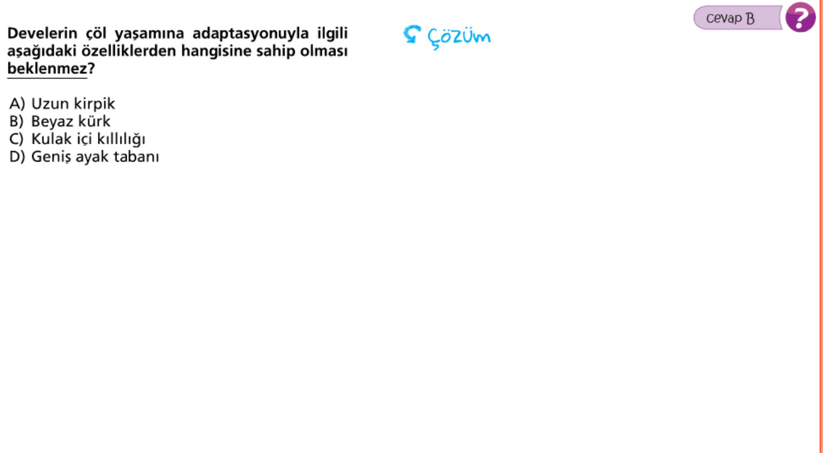

Slide 37
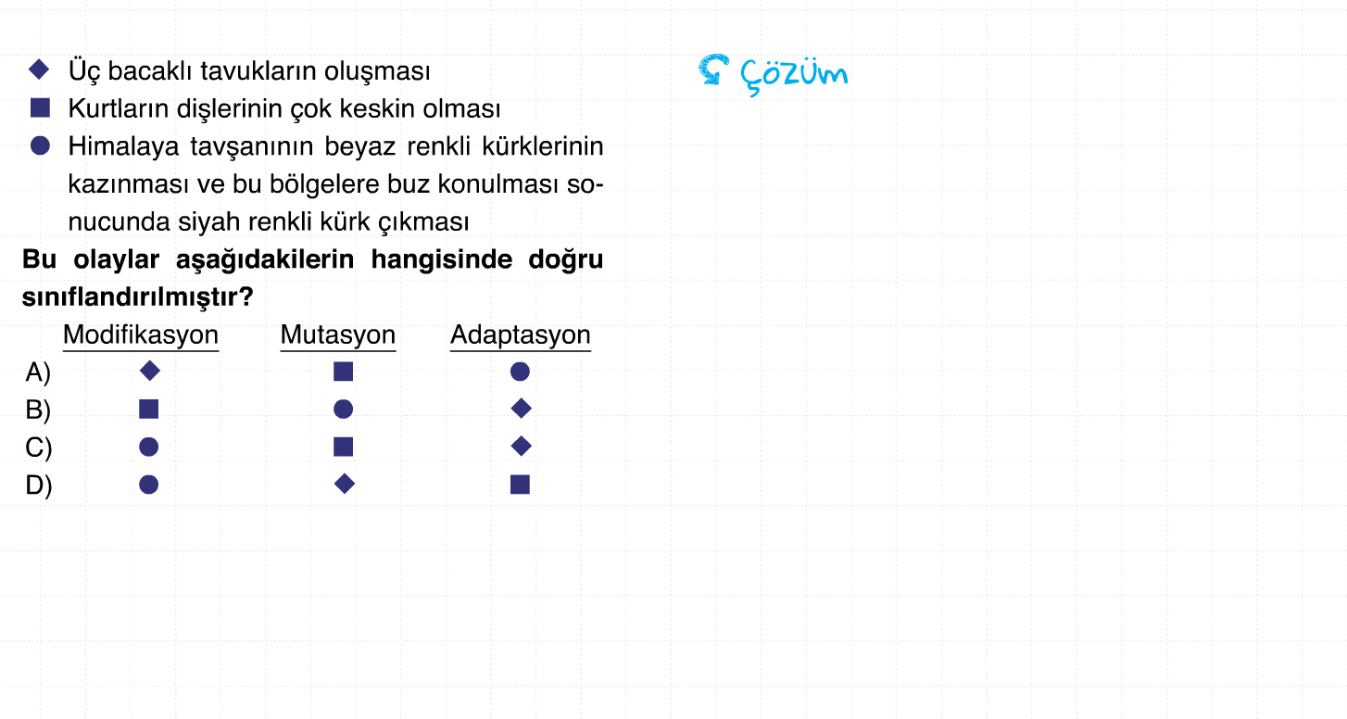

Slide 38
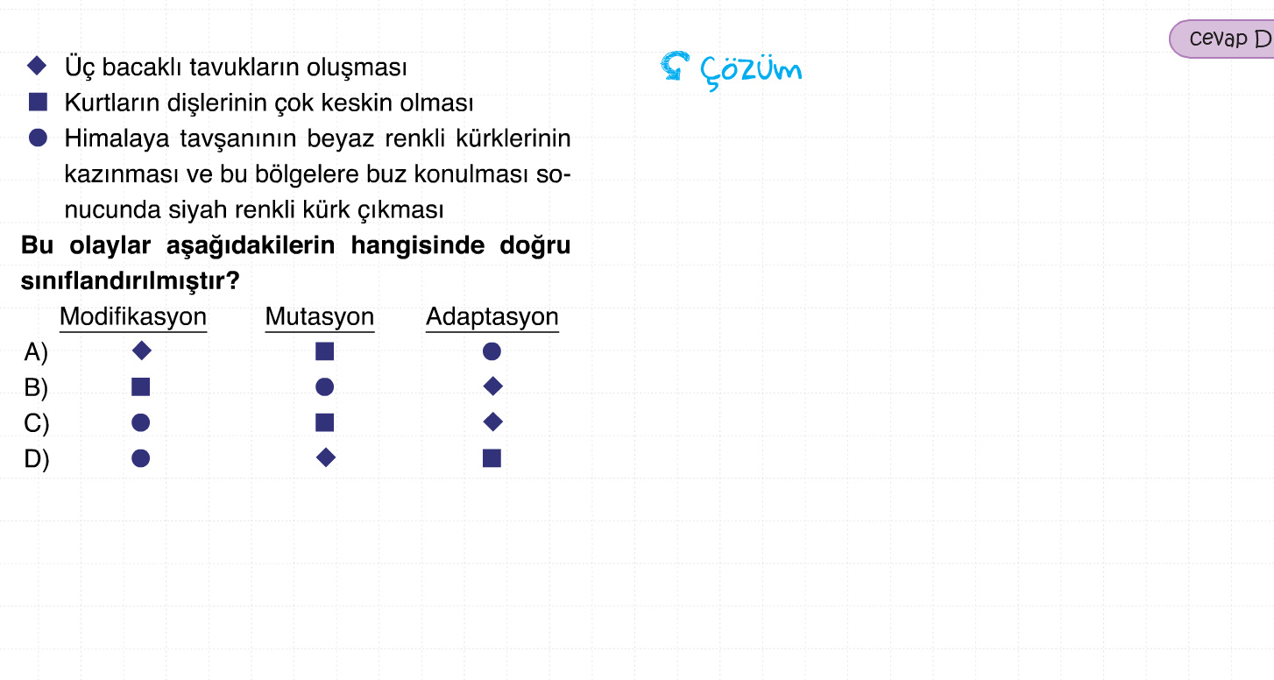

Slide 39
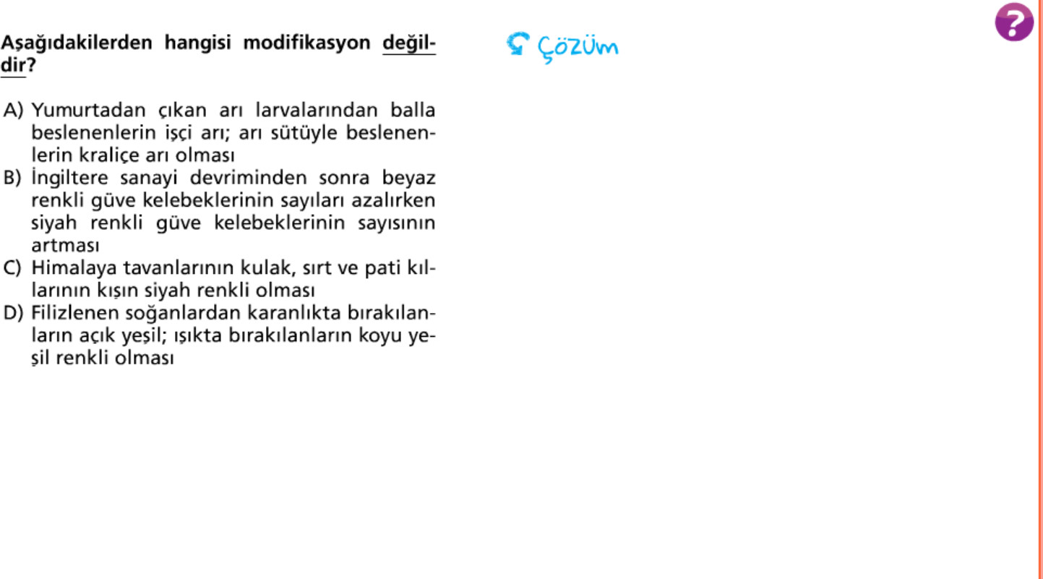

Slide 40
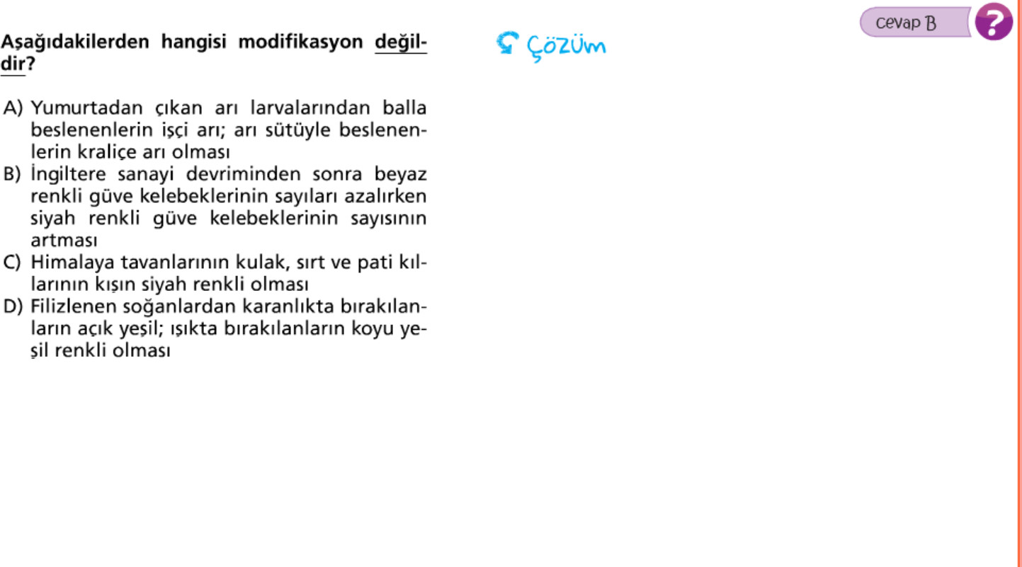

Slide 41
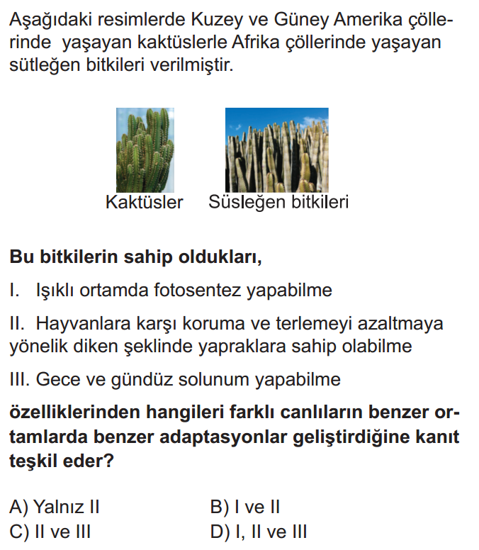

Slide 42
